Slide 1
Bevægelsesmængden er bevaret
For et system af genstande gælder, at når den samlede ydre kraft er nul, så er systemets samlede bevægelses-mængde konstant.
Med andre ord: den samlede bevægelsesmængde i et isoleret system er bevaret.

Slide 2

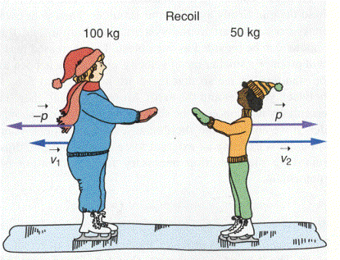
ConcepTest 3(Post) Bevarelse af bevægelsesmængde
2 m/s
6 m/s
9 m/s
12 m/s
18 m/s
Amy (150 lbs) og Gwen (50 lbs) står på en glat flade af is, og skubber hinanden væk. Hvis Amy glider væk med 6 m/s, hvilken fart har Gwen så?
150 lbs
50 lbs
0 of 5
Notes:
2

Slide 3
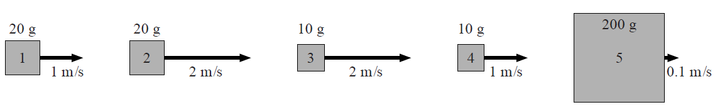
Arranger størrelsen af klodsernes bevægelsesmængder,
fra størst til mindst.
2 > (1=3=5) > 4
11.1

Slide 4
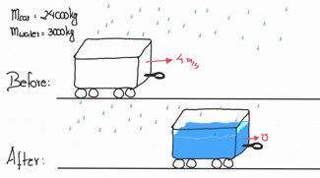

En 5000 kg åben togvogn bevæger sig på vandrette skinner som er helt uden friktion, med farten 22 m/s. Det begynder at regne, og efter nogle minutter er er vognens fart 20 m/s.
Hvilken masse af vand har der samlet sig i vognen?
m = 500 kg
v_{i} = 22 m/s
v_{f} = 20 m/s
11.14

Slide 5
En 5000 kg åben togvogn bevæger sig på vandrette skinner som er helt uden friktion, med farten 22 m/s. Det begynder at regne, og efter nogle minutter er er vognens fart 20 m/s.
Hvilken masse af vand har der samlet sig i vognen?
m = 500 kg
SOLUTION

Slide 6
ConcepTest 2(Post) Watch Out!
Du kører ad en smal vej med kun ét spor, med hastigheden 60 km/h. Du ser nu en mod-kørende bil, samme type som din egen, som er direkte på vej mod dig med 60 km/h.
Du kan støde sammen med ham frontalt, eller du kan styre lidt til siden og køre frontalt ind i en betonvæg.
Hvad bør du vælge?
Ram bilen
Ram muren
Det gør ingen forskel
0 of 5
Notes:
6

